Slide 1



Система теплового контроля «ESHome»
Для онлайн-интенсива Архипелаг 20.35
Notes:
Подредачить

Slide 2


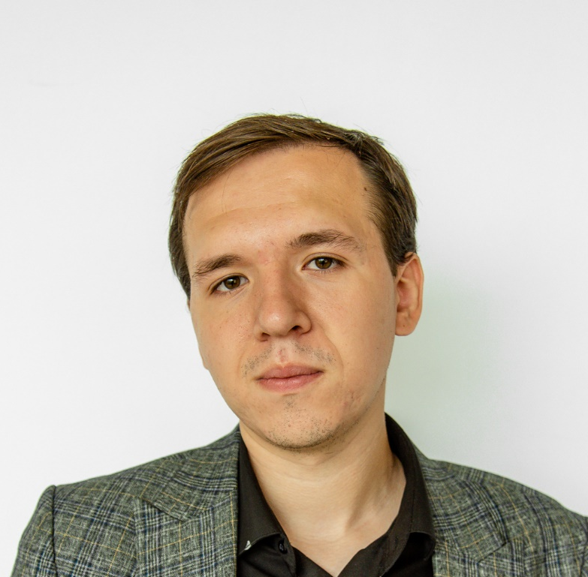


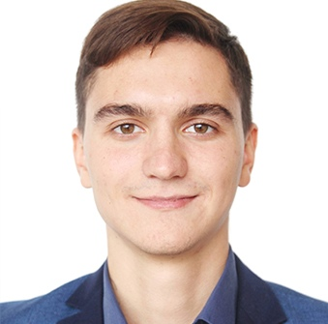

КОМАНДА
Анников Максим
Лидер проекта
Технолог
Светлана Кочетова
Программист
Александр Сотников
Программист
Вадим Апостолюк
Экономист
2
Команда

Slide 3



Проблемa #1
Низкая скорость реакции на аварии тепловых сетей
Одна из проблем заключается в том, что в настоящее время городские тепловые сети имеют низкие показатели скорости реакции на нарушения подачи теплоносителя потребителю, что негативно сказывается на постоянстве работы систем, затратах при их эксплуатации и комфортной жизни населения. Время реагирования на проблемы нарушения могут длиться более 3-4 часов, что значительно увеличивает затраты на устранение аварий. Так же вырастает социальная напряженность из-за длительного отсутствия теплоснабжения
3
Проблематика

Slide 4

Проблемa #2
Неоптимизированные затраты на тепло
Сейчас существующие тепловые системы децентрализованной тепловой энергетики, по простому котельные, работают при постоянных параметрах вне зависимости от температуры, влажности, что создает нестабильную температуру отопления для всех ее потребителей.
Для людей это неудобство, лишние затраты на отопление в счетах. Для компаний это лишние деньги на затраты топлива
4
Проблематика

Slide 5
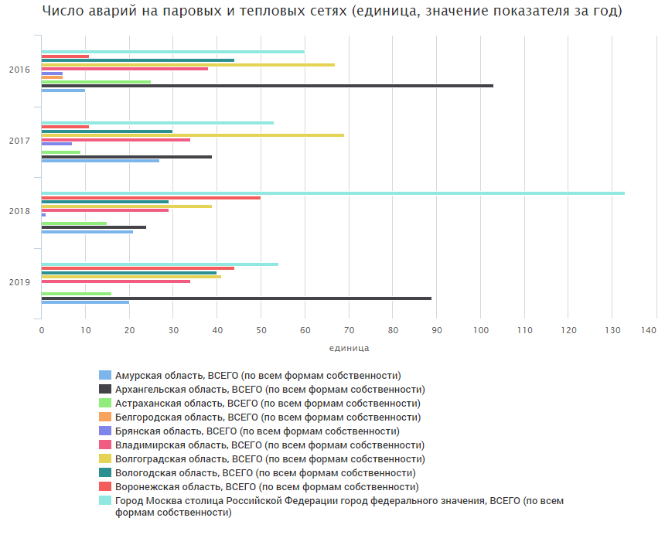
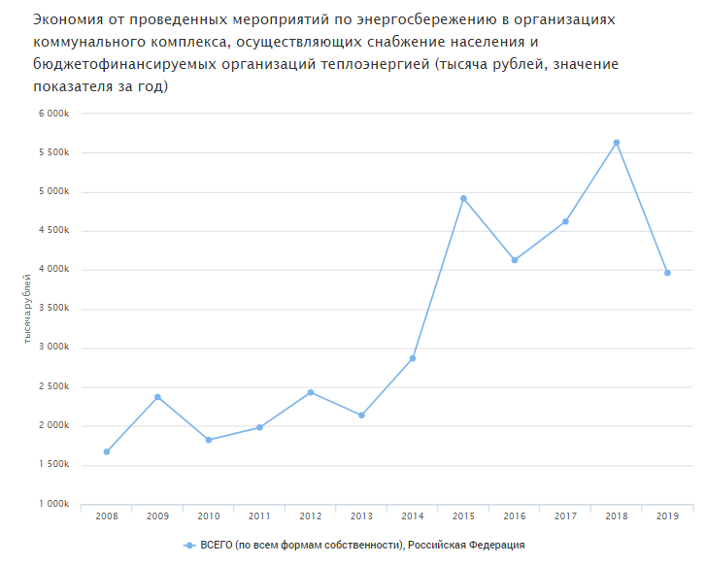

АКТУАЛЬНОСТЬ
5
Актуальность

Slide 6


Идея
или
решение проблемы
Цели
Сократить количество аварийных ситуаций в тепловых сетях
Уменьшить издержки на затраты лишней тепловой энергии
Задачи
Создание автоматизированной котельной для комплекса жилых домов, где происходит сбор основных данных с тепловых сетей и пунктов. В результате полученных данных из сервера с помощью Machine Learning на основе существующих норм будут формироваться нужные параметры для регулирование температуры и давления в тепловых сетях. Это поможет мгновенно выявлять поломки и обеспечивать комфортные условия в жилых зданиях.
Оборудовать датчиками всю тепловую сеть
Установить комплексы передачи информации с датчиков
Создание базы данных температур тепловой сети
Обучение модели по оптимизации затрат энергии
Создание программного комплекса по управлению децентрализованной системы теплоснабжения
6
Решение
Notes:
Текст в квадрат белый

Slide 7

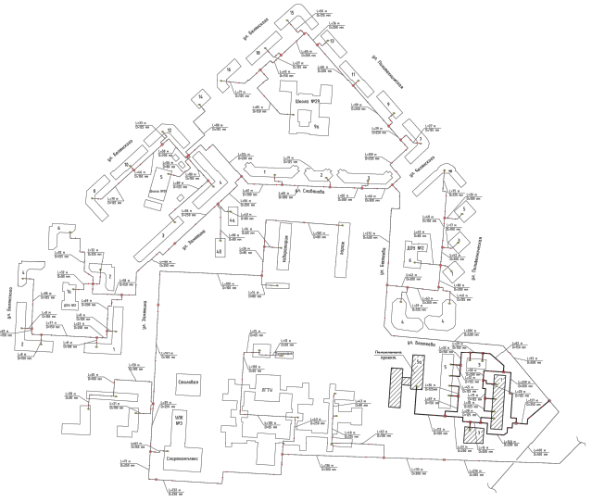
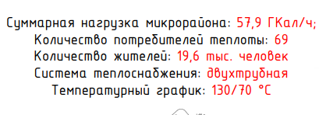
Техническое задание
7
Решение

Slide 8

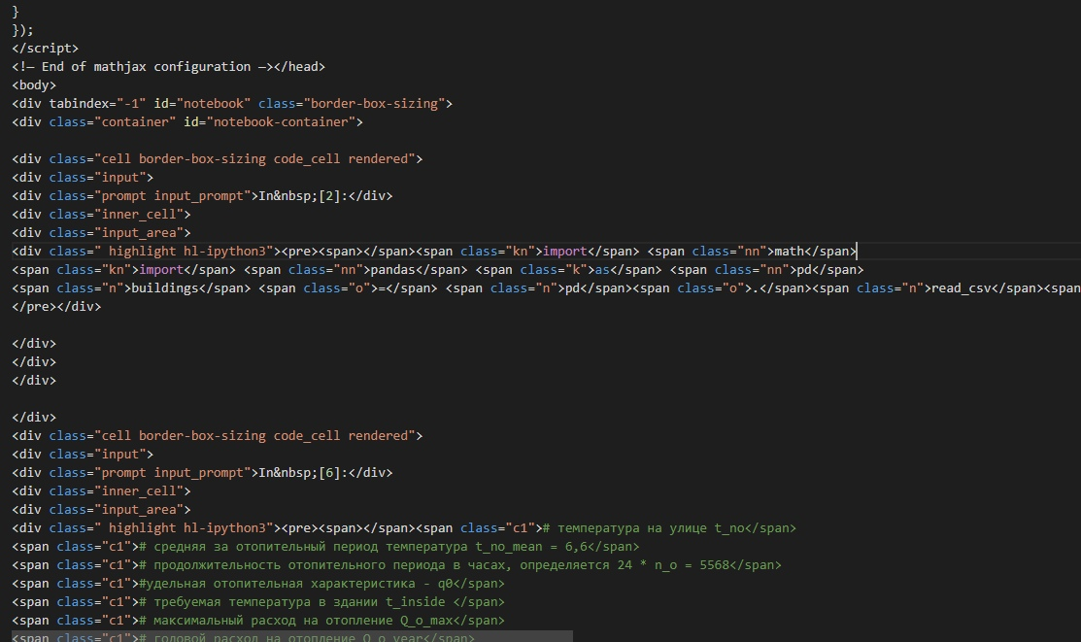


Разработка
На данный момент существует программа рассчитывающая ключевые параметры системы теплоснабжения
В будущем для реализации проекта следует увеличить количество данных и подключить Machine Learning на методе индуктивного обучения
Кодирование расчетов и системы баз данных использует язык Python
8
Решение

Slide 9

ОБЪЕМ РЫНКА
79,5 млн. человек
Потенциальный объем рынка
622 050 человек
Общий объем целевого рынка
279 721 человек
Доступный объем рынка
млн. рублей
150 тыс. человек
Реально достижимый объем рынка
158 млн. рублей
Реально достижимый объем рынка в г. Липецк ~.
87 млрд. рублей
Фактические ежегодные инвестиции в отрасль теплоснабжения
9
Экономика

Slide 10
Экономическая эффективность
NPV = 14291140 руб.
IRR = 56%
PI = 1,84
PP = 11,66 месяцев
10
Экономика

Slide 11




Презентации являются средствами коммуникации, которые могут быть демонстрациями, лекциями, выступлениями, докладами и многим другим.
Презентации являются средствами коммуникации, которые могут быть демонстрациями, лекциями, выступлениями, докладами и многим другим.
Конструкторское бюро
АГАВА
Международный концерн
Danfoss
Презентации являются средствами коммуникации, которые могут быть демонстрациями, лекциями, выступлениями, докладами и многим другим.
Разработчик
средств автоматизации
ОВЕН
Презентации являются средствами коммуникации, которые могут быть демонстрациями, лекциями, выступлениями, докладами и многим другим.
Международный концерн
KAN
11
Конкуренты

Slide 12
Заголовок
ЗАГОЛОВОК
Презентации являются средствами коммуникации, которые могут быть демонстрациями, лекциями, выступлениями, докладами и многим другим. В большинстве случаев они демонстрируются перед аудиторией. Они многофункциональны, что делает их мощными инструментами для убеждения и обучения.

Slide 13
Заголовок
Заголовок
Заголовок
Заголовок
Заголовок
Презентации — это средства коммуникации, которые могут использоваться в качестве лекций.
Презентации — это средства коммуникации, которые могут использоваться в качестве лекций.
Презентации — это средства коммуникации, которые могут использоваться в качестве лекций.
Презентации — это средства коммуникации, которые могут использоваться в качестве лекций.
Презентации — это средства коммуникации, которые могут использоваться в качестве лекций.
Заголовок
Заголовок
Заголовок
Презентации — это средства коммуникации, которые могут использоваться в качестве лекций.
Заголовок
Презентации — это средства коммуникации, которые могут использоваться в качестве лекций.
Заголовок
Презентации — это средства коммуникации, которые могут использоваться в качестве лекций.
Презентации — это средства коммуникации, которые могут использоваться в качестве лекций.
Презентации — это средства коммуникации, которые могут использоваться в качестве лекций.
Заголовок
Заголовок
Презентации — это средства коммуникации, которые могут использоваться в качестве лекций.
Презентации — это средства коммуникации, которые могут использоваться в качестве лекций.

Slide 14
ЗАГОЛОВОК
Презентации являются средствами коммуникации, которые могут быть демонстрациями, лекциями, выступлениями, докладами и многим другим. В большинстве случаев они демонстрируются перед аудиторией. Они многофункциональны, что делает их мощными инструментами для убеждения и обучения.
Описание

Slide 15
Заголовок
Пункт 1
Пункт 2
Пункт 3
Пункт 4
Презентации — это средства коммуникации, которые могут использоваться в качестве лекций.
Заголовок
Пункт 1
Пункт 2
Пункт 3
Пункт 4
Презентации — это средства коммуникации, которые могут использоваться в качестве лекций.
Заголовок
Пункт 1
Пункт 2
Пункт 3
Пункт 4
Презентации — это средства коммуникации, которые могут использоваться в качестве лекций.

Slide 16

Спасибо за внимание
Контакты
Анников Максим Владимирович
maksim.annikov@bk.ru
Тел. 7-904-682-66-92

